Slide 1
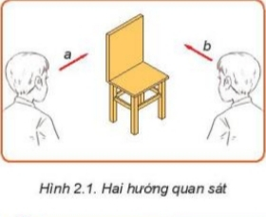
? Hình ảnh của chiếc ghế trong H 2.1 sẽ như thế nào khi nhìn theo 2 hướng a,b? Hãy vẽ phác hình ảnh thu được từ mỗi hướng nhìn đó.

Slide 2
Tiết 3 - Bài 2
HÌNH CHIẾU VUÔNG GÓC

Slide 3
HÌNH CHIẾU VUÔNG GÓC
Bài 2:
I
Phương pháp các hình chiếu vuông góc
II
Hình chiếu vuông góc của khối đa diện
III
3
Hình chiếu vuông góc của khối tròn xoay
IV
Vẽ hình chiếu vuông góc của vật thể đơn giản

Slide 5
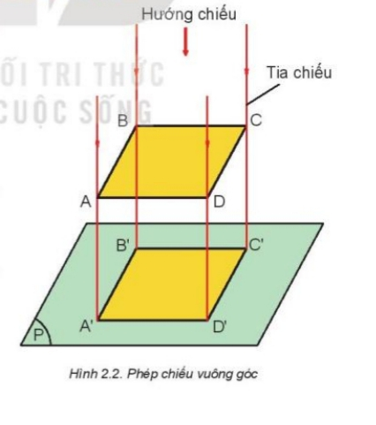
Hãy xác định đâu là mặt phẳng chiếu, đâu là hình chiếu vuông góc. Các đường AA’, BB’, CC’, DD’ được gọi là gì?
Phép chiếu vuông góc là gì?
3. Em hiểu thế nào là hình chiếu vật thể?

Slide 6
1. Mặt phẳng chiếu là mặt P, Các điểm A’; B’; C’; D’ là hình chiếu vuông góc của các điểm A; B; C; D trên mặt phẳng P. Các đường AA’, BB’, CC’, DD’ được gọi là các tia chiếu
2. Phép chiếu vuông góc là phép chiếu có các tia chiếu song song với nhau và nó vuông góc với mặt phẳng chiếu.
3. Chiếu 1 vật thể lên mộ mặt phẳng, hình nhận được trên mặt phẳng đó gọi là hình chiếu.

Slide 7
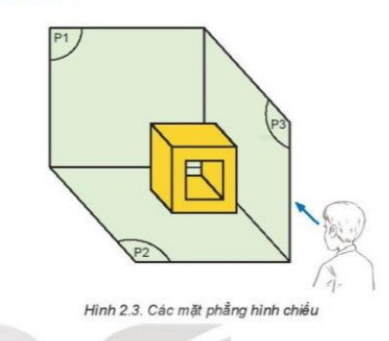
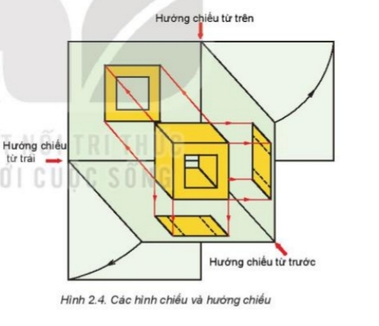
Quan sát H2.3 và H2.4 hoàn thành PHT
Hướng chiếu | Mặt phẳng chiếu | Hình chiếu

Slide 8
Hướng chiếu | Mặt phẳng chiếu | Hình chiếu
Từ trước tới | P1: Mặt phẳng chiếu đứng | Hình chiếu đứng
Từ trên xuống | P2: Mặt phẳng chiếu bằng | Hình chiếu bằng
Từ trái sang | P3: Mặt phẳng chiếu cạnh | Hình chiếu cạnh

Slide 9
? Hình ảnh của chiếc ghế trong H 2.1 sẽ như thế nào khi nhìn theo 2 hướng a,b? Hãy vẽ phác hình ảnh thu được từ mỗi hướng nhìn đó.

Slide 10
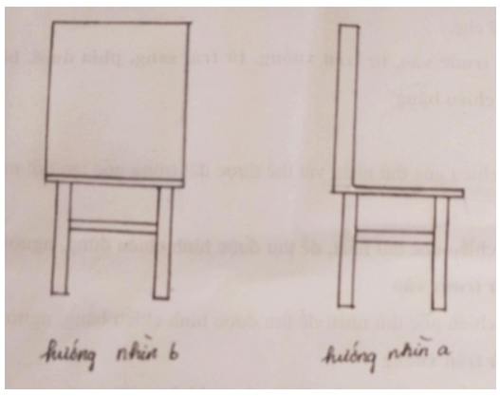

Slide 11
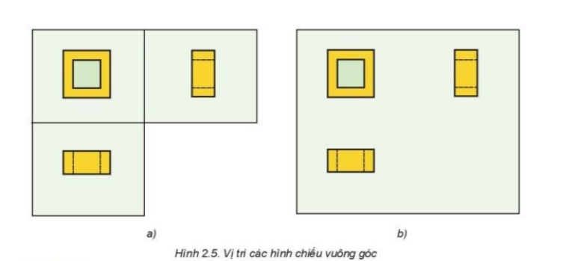
Quan sát H2.5 nêu vị trí các hình chiếu trên bản vẽ kĩ thuật

Slide 12
BÀI TẬP CỦNG CỐ
Câu 1: Khi chiếu một vật thể lên một mặt phẳng, hình nhận được trên mặt phẳng đó gọi là:
A. Hình chiếu
B. Vật chiếu
C. Mặt phẳng chiếu
D. Vật thể
A

Slide 13
Câu 2: Điểm A của vật thể có hình chiếu là điểm A’ trên mặt phẳng.
Vậy A A’ gọi là:
A. Đường thẳng chiếu
B. Tia chiếu
C. Đường chiếu
D. Đoạn chiếu
B

Slide 14
Câu 3: Để diễn tả chính xác hình dạng vật thể, ta chiếu vuông góc vật thể theo:
A. Một hướng
B. Hai hướng
C. Ba hướng
D. Bốn hướng

Slide 15
Câu 4: Có mấy mặt phẳng hình chiếu?
A. 2
B. 3
C. 4
D. 5

Slide 16
Câu 5: Để thu được hình chiếu đứng, ta có hướng chiếu từ:
A. Trước tới
B. Trên xuống
C. Trái sang
D. Phải sang

Slide 17
HƯỚNG DẪN VỀ NHÀ
- Bài cũ: Nắm được phép chiếu vuông góc, khái niệm về hình chiếu vật thể. Kể tên được các MP hình chiếu, các h/c. Nêu được vị trí 3 h/c trên bản vẽ.
- Bài mới: Đọc trước mục II.1 và II.2 Hình chiếu vuông góc của khối đa diện bài 2.

